Slide 1
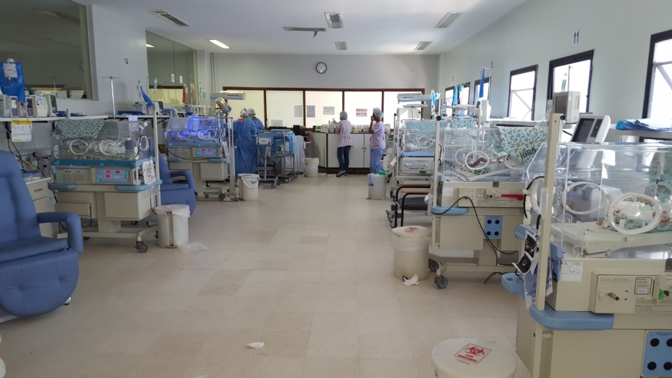

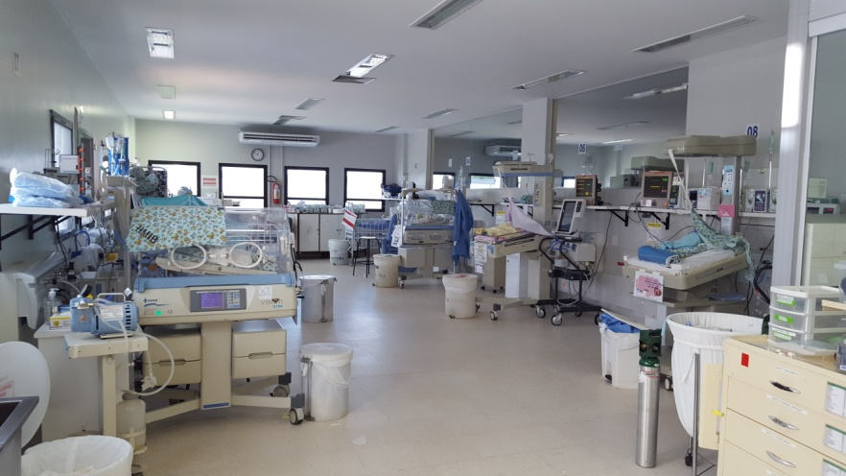
Asssociação entre níveis de hemoglobina nos primeiros 3 dias de vida e displasia broncopulmonar nos recém-nascidos pré-termos
Association between Hemoglobin Levels in the
First 3 Days of Life and Bronchopulmonary Dysplasia in Preterm Infants
Jun Duan, Xiangyong Kong, Qiuping Li, Shaodong Hua, Sheng Zhang,
Zhichun Feng, Xiaoying Zhang
Am J Perinatol. 2016 Apr 27. [Epub ahead of print]
Unidde de Neonatologia do HRAS/HMIB/SES/DF
Apresentação: Laura Haydée Silva Teixeira
Coordenação: Eveylin Mirela www.paulomargotto.com.br
Brasília, 9 de julho de 2016

Slide 2
INTRODUÇÃO
Displasia broncopulmonar (DBP) é uma doença pulmonar crônica desenvolvida em recém-nascidos pré-termos (RNPT).(1)
Devido ao avanço das técnicas em cuidados neonatais como esteróides pré-natais e surfactante houve maior sobrevida dos RNPT.
Desta forma, houve aumento da DBP, a maior causa de doença pulmonar em RNPT.
A DBP é a principal causa doença pulmonar nos pré-termos. (2-5)

Slide 3
INTRODUÇÃO
DBP é uma doença multifatorial, sendo os seguintes fatores relacionados: prematuridade, baixo peso ao nascer, sexo masculino, fatores genéticos, persistência do canal arterial (PCA). (6-10)
Baixos níveis de hemoglobina (Hb) podem reduzir a capacidade de levar o oxigênio aos tecidos resultando em altas taxas de disfunção orgânica, incluindo falência cardíaca e doenças inflamatórias.(11-15)
O efeito dos níveis de hemoglobina no desenvolvimento de DBP, porém, não é um tema abordado previamente.
Assim, os presentes autores realizaram este estudo para comparar os níveis de Hb nos primeiros 3 dias de vida entre os pacientes com DBP e pacientes sem DBP, assim como para determinar se os baixos valores de Hb podem aumentar o risco do desenvolvimento da DBP

Slide 4
Pacientes e Métodos
População de estudo: RNPT admitidos no Hospital da Criança BaYi, filiado ao Hospital Geral Militar de Beijing no período de Janeiro de 2014 à Maio de 2015.
Pacientes com doenças genéticas, cardiopatias congênitas, que morreram com menos de 28 dias de vida ou idade gestacional pós-concepção (IGpc) de 36sem foram excluídos do estudo.
DBP foi definida como a necessidade de oxigênio suplementar com IGpc de 36sem.(3)
O estudo foi aprovado pelo Comitê de Ética local e consentimento informado escrito foi obtido dos pais

Slide 5
Pacientes e Métodos
Foram coletados dados maternos relacionados a DBP como: doença hipertensiva específica da gravidez, diabetes, uso de esteroides pré-natais, corioamnionite, rotura prematura de membranas.
Foram coletados dados dos recém-nascidos (RN) relacionados a DBP: idade gestacional (IG), peso ao nascer, sexo, tipo de parto, Apgar 1, 5, e 10 minutos, crescimento intrauterino restrito, uso de surfactante, uso de aminofilina, uso de hormônio inalatório, uso de diuréticos, sepse, pneumonia, PCA, enterocolite necrosante, dias de ventilação mecânica (VM), níveis de Hb nos primeiros 3 dias de vida e número de transfusões.

Slide 6
Pacientes e Métodos
Variáveis contínuas foram distribuídas em média e desvio padrão e comparadas com teste T de student.
Variáveis categóricas foram comparadas com teste do quiquadrado.
O valor de corte e a média de hemoglobina nos 3 dias de vida e sua relação com DBP foram determinados através de curva receiver operating characteristic (Curva ROC).
Fatores de risco significantes em análise univariada com p<0,1 foram submetidos à análise de regressão logística multivariada para obter o OR ajustado e IC 95%. P<0,05 foi considerado estatisticamente significativo.
Software usado: SPSS 13

Slide 7
RESULTADOS
Dos 154 RN admitidos no período do estudo, 1 morreu antes de 28 dias de vida, 3 tinham anomalias cromossômicas, 3 com cardiopatia congênita.
Foram analisados 147 RN dos quais 61 tinham DBP e 86 não tinham.

Slide 8
RESULTADOS
Comparação das características clínicas dos pacientes com DBP e sem DBP Os RN com DBP tiveram significativamente menores idade gestacional e peso em relação aos sem DBP.
Os RN com DBP receberam significativamente mais surfactante, mais inalações de hormônio em relação aos sem DBP.
Houve significativamente maiores taxas de dias em VM >2 semanas, de PCA e maior número de transfusões nos RN com DBP em relação aos sem DBP
Não houve diferenças significativas entre outras variáveis
(Tabela 1)

Slide 9
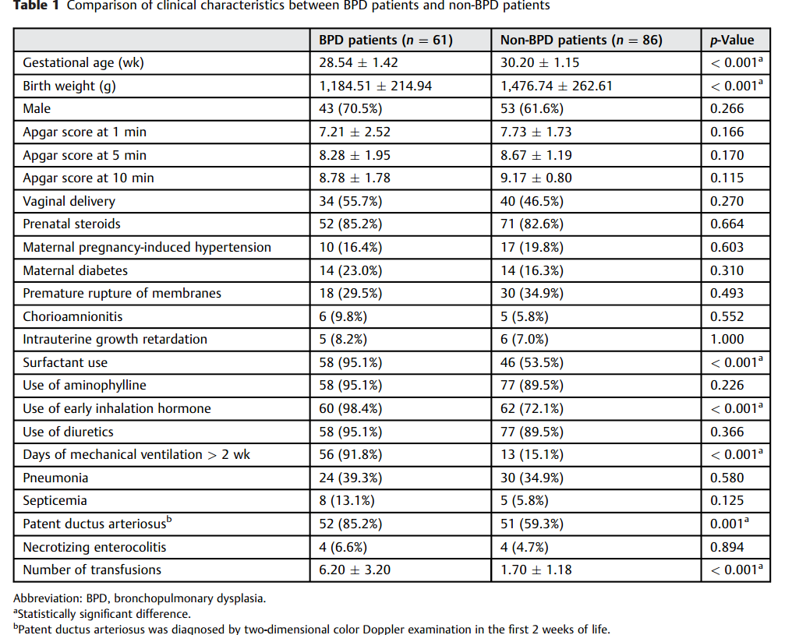
RESULTADOS

Slide 10
RESULTADOS
Níveis de hemoglobina nos primeiros 3 dias de vida
Os níveis de Hb foram significativamente menores nos RN com DBP em relação aos sem DBO, tanto no primeiro, segundo e terceiro dia de vida
A média da Hb nos primeiros 3 dias foi significativamente menor nos RN com DBP em relação aos RN sem DBP
(Tabela 2)
A análise pela Curva ROC foi realizada para determinar o valor de ponto de corte para os níveis de Hb do primeiro a 3 dias de vida relacionados com a DBP. O valor de 15,5g% nos primeiros 3 dias de vida determinado devido a maior sensibilidade (77%) e especificidade (93%)
(Figura 1)

Slide 11
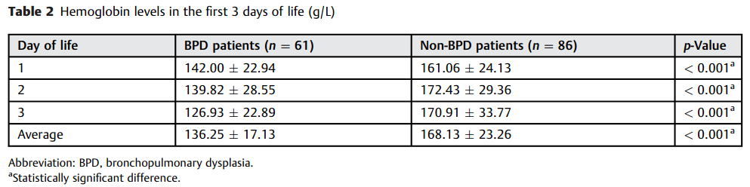
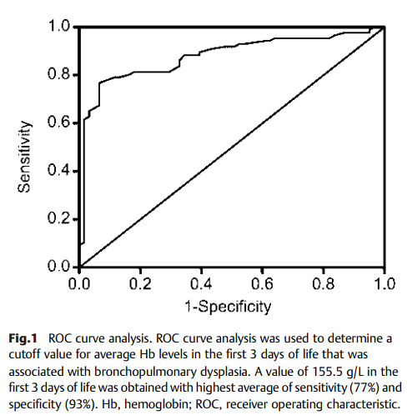
RESULTADOS

Slide 12
RESULTADOS
Análise de regressão logística múltipla
Após ajuste para fatores significantes, os autores encontraram que:
a diminuição média dos níveis de Hb <15,5g% nos primeiros 3 dias pode aumentar o risco de desenvolvimento de DBP: OR-20,09 com IC a 95% de 4,18 a 96,50 – p<0,001).
(Tabela 3)

Slide 13
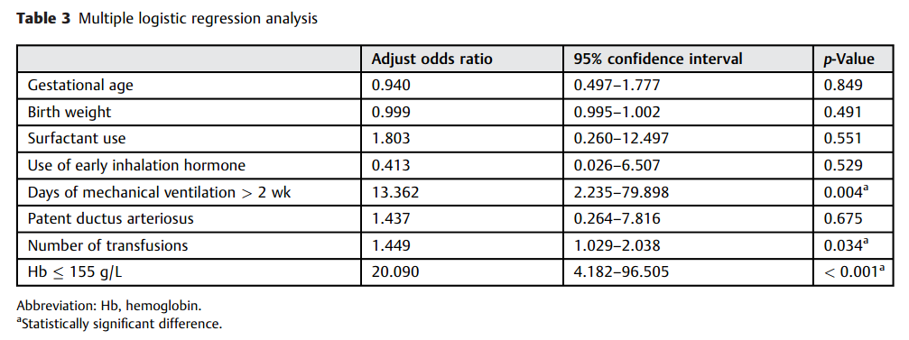
RESULTADOS

Slide 14
DISCUSSÃO
DBP é um tema de bastante interesse atualmente devido à alta morbidade e mortalidade em RNPT.
Vários fatores estão comprovadamente relacionados à DBP, porém o nível de hemoglobina no desenvolvimento da DBP ainda não foi bem ilustrado.
O atual estudo foi pioneiro e encontrou relação entre baixos níveis de hemoglobina nos primeiros 3 dias de vida e o desenvolvimento de DBP.
Foi demonstrado ainda que Hb<15,5g% nos primeiros 3 dias de vida é fator de risco para DBP.

Slide 15
DISCUSSÃO
Existem poucos trabalhos na literatura relacionados à esse tema.
Kollert et al descreveram associação entre altos níveis de Hb e maior sobrevida de pacientes com falência respiratória crônica e doença pulmonar obstrutiva crônica. (16)
Hussain et al descreveram que baixo nível de Hb é fator de risco para infecções agudas do trato respiratório em crianças.(17)
Ramakrishnan and Borade encontraram a anemia como fator de risco para asma na infância.(18)
Bard et al reportaram que a anemia aumenta a frequência cardíaca e o débito cardíaco em pacientes com DBP.(19)

Slide 16
DISCUSSÃO
Vários fatores podem influenciar os níveis de Hb como IG e transfusões, sendo difícil isolar essas influências.
Após a regressão logística multivariada, porém, uma média de 15,5g% de Hb foi considerada estatisticamente significativa.
O mecanismo dessa associação requer mais estudos.
Baixos níveis de Hb podem afetar a resposta imune, impedir a oxigenação tecidual podendo promover metabolismo anaeróbico e aumentar níveis de ácido lático.(20-24)
Além disso a Hb tem importante papel na adaptação pulmonar na vida extrauterina. Baixos níveis de Hb podem impedir a transição normal afetando a função pulmonar, podendo participar no desenvolvimento da DBP.

Slide 17
DISCUSSÃO
Baixos níveis de Hb também estão relacionados à episódios recorrentes de apneia.No entanto, como o passar do tempo, os prematuros podem tolerar níveis de Hb menores e alcançar um equilíbrio fisiológico. (24-26)
No primeiros 3 dias de vida, os níveis de Hb podem ser importante para os pré-termos.
Baixos níveis de Hb nos primeiros 3 dias de vida estão relacionados à vários fatores (27). O principal fator é doença materna incluindo a apresentação placentária e o descolamento prematuro de placenta, bem como o tempo de clampeamento do cordão umbilical (o atraso no clampleamento do cordão aumenta os níveis de Hb e reduz o número de transfusões), anemia da prematuridade (o uso precoce de eritropoietina e suplementação de ferro que podem ser necessários em RNPT).28,29

Slide 18
DISCUSSÃO
A relação entre transfusão sanguínea e DBP foi descrita em vários estudos.(30-32)
Cooke et al encontraram que pacientes displásicos receberam duas vezes mais transfusões no 1° mês de vida.(30)
Valieva et al associaram a transfusão com maior risco de DBP em 60 RN de extremo muito baixo peso.(31)
Zhang et al demonstraram maior incidência de DBP em pacientes transfundidos e a transfusão foi fator de risco para DBP depois de ajustar potenciais fatores de risco como IG e peso ao nascer. (32)
O atual estudo demonstrou maior número de transfusões em pacientes com DBP, sendo um significante fator de risco para a doença ajustando para outros fatores de risco incluindo os níveis de Hb.

Slide 19
DISCUSSÃO
O mecanismo pode estar relacionado à grande quantidade de ferro nos concentrados de hemácias que podem aumentar o ferro sérico nos RN. Ferro livre pode produzir radicais livres que estão relacionados ao desenvolvimento de DBP.(33)
Além disso, não há um Guideline nacional para transfusão em RNPT. Protocolos variam de acordo com o Serviço.Com Guideline devemos diminuir o necessárias transfusões. (34)
Limitações do estudo: retrospectivo, possibilidade de existência de outros fatores de confundimento apesar do ajuste para vários fatores. Além disso incluir RN de muito baixo peso e de IG<32s pode ter causado heterogeneidade ao estudo.

Slide 20
Conclusão
Em resumo, o estudo demonstra uma associação entre níveis de Hb nos primeiros 3 dias de vida e DBP nos pré-termos. Crianças que apresentaram menores níveis de Hb nos primeiros 3 dias de vida tiveram maior risco de desenvolvimento de DBP. Tratamento médico deveria ser feito para prevenir baixos níveis de Hb nos primeiros 3 dias de vida

Slide 21
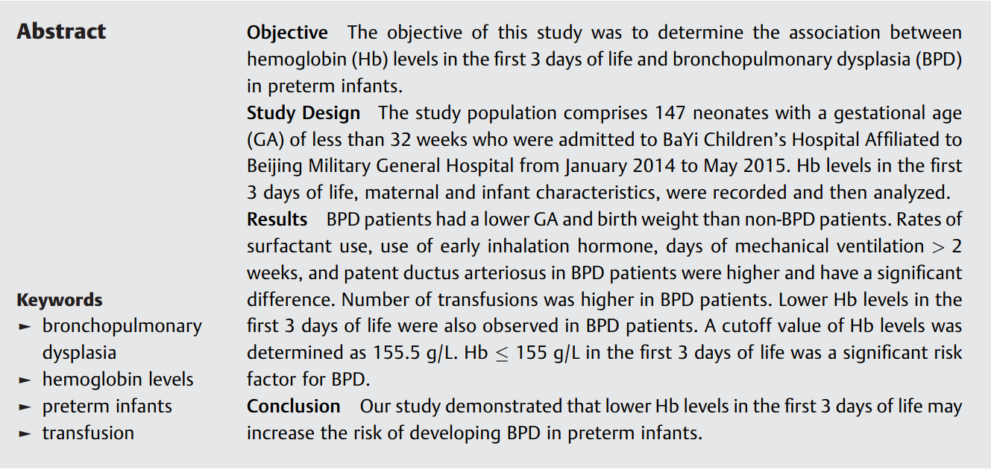

Slide 22
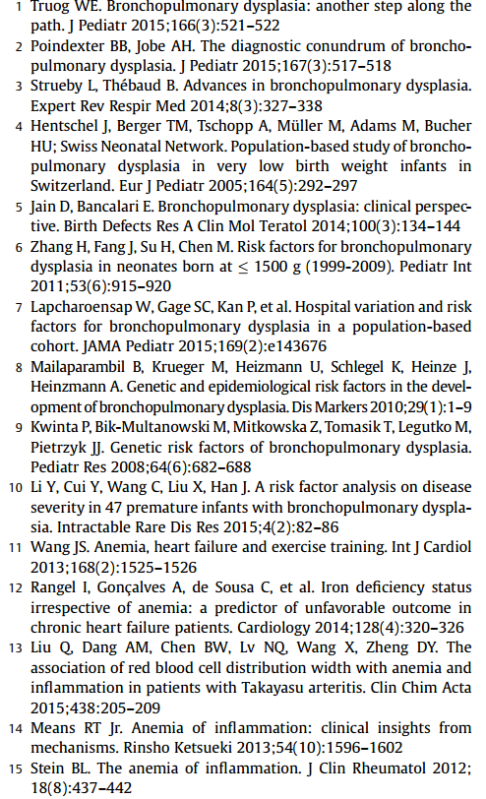
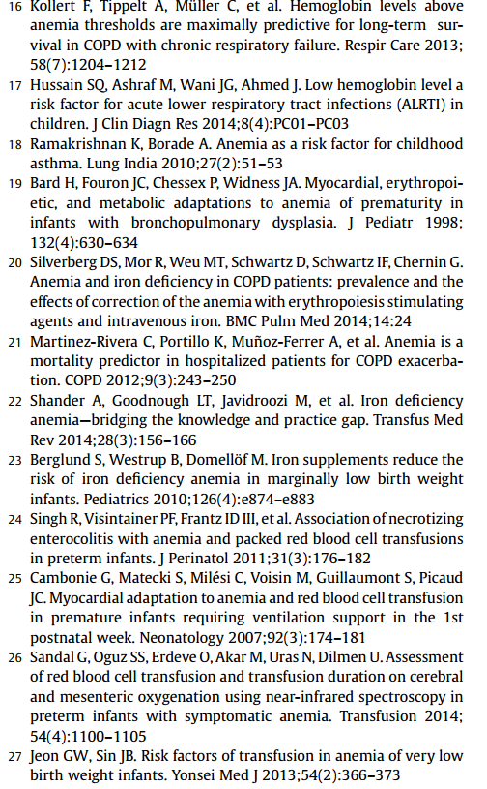
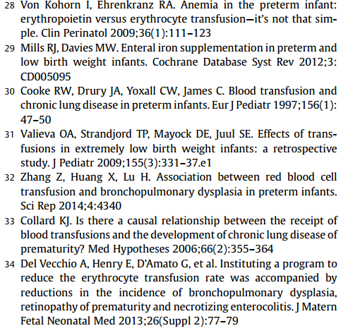
References

Slide 23

OBRIGADA!
Drs. Sérgio, Paulo R. Margotto, Marta Rocha, Sandra Lins, Rosângela,Joseleide, Míriam e
(na frente), Laura e Kate

